Slide 1
2005-2017 YILLARI ARASINDA tarım işçisi ücretlerinin organik tarım işletmeleri üzerindeki etkisi
SÜMEYYE ARPAT B151818006
MERVE ERGEZER B151818040

Slide 2
MOTİVASYON
Amacımız tarım işçilerinin ücretlerinin organik tarım işletmelerini nasıl etkilediğini gösterebilmek.
Literatür taraması yapıldığında organik tarımda daha çok insan gücü,daha ilkel koşullar vb. gibi konulardan dolayı tarım işçisinin öneminin arttığını görebiliriz.
Fakat literatür taraması bu noktada yeterli değildir eksik noktaları bulunmaktadır.
Bu konuda yaptığımız katkı ise literatür eksikliğini doldurarak daha önce yapılmamış bir konuyu araştırmak.

Slide 3
LİTERATÜR
Temel İş-Güç Biçimi Değişiminin Yaşam Tarzı Üzerindeki Etkileri
Arş. Gör. Dr. Serkan GÜZEL ^{[1]} , Prof. Dr. Gülay ARIKAN ^{[2]}
Sanayileşme ile birlikte çiftçilikten fabrika işçiliğine geçiş süreci KuzeyBatı Avrupa 'da ilk olarak meydana gelen kendine özgü bir değişimdi. Teknolojik gelişmeler yalnızca tarımda makine kullanımını gerekli kılmakla kalmayıp aynı zamanda çiftçilerin tamamına yakınının işlerini kaybetmelerini de sağlamıştır. Sanayileşme ile birlikte Afyon-Sandıklı 'da yaşayanların yaşam tarzlarında değişiklikler meydana gelmiştir. Bu yeni yaşam tarzının oluşumunun en önemli nedenlerinden birisi ise büyük oranda iş-güç biçimi değişiminden kaynaklanmaktadır.

Slide 4
Araştırma sorusu= ortalama tarım işçisi ücretleri organik tarım işletme sayısını etkiler mi ?
Hipotez= Ortalama tarım işçisi ücretleri organik tarım işletme sayısını etkiler.
Alternatif hipotez=Ortalama tarım işçisi ücretleri organik tarım işletme sayısını etkilemez.

Slide 5
MODEL
Organik tarım işletme sayısı=B0+ortalama tarım işçisi ücretleriX+U
Yt=B0+B1X+Ut

Slide 6
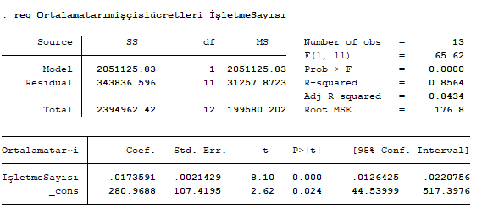
Regresyona baktığımızda ortalama tarım işçileri ücretleri 1 br arttığında işletme sayısı 0.17 br artmaktadır.

Slide 7
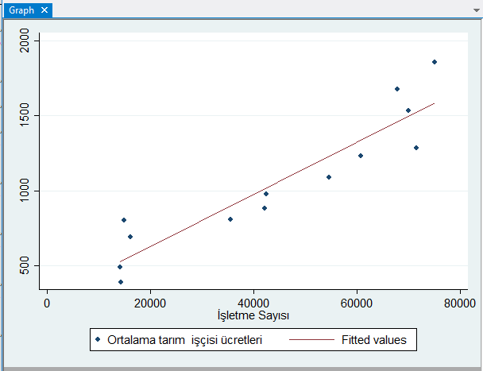
Grafiksel olarak incelediğimizde pozitif yönde artan bir ilişki olduğunu tespit ettik.

Slide 8
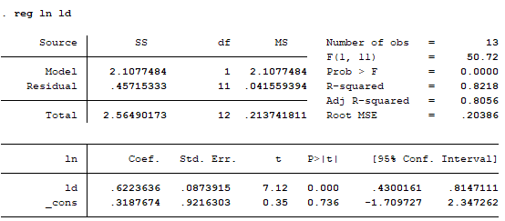
Değerlerin logaritmasını alıp tekrar regresyonuna baktığımızda ortalama tarım işçisi ücreti %1 br arttığında işletme sayısı da %62 oranında artmış olduğunu görürüz.

Slide 9
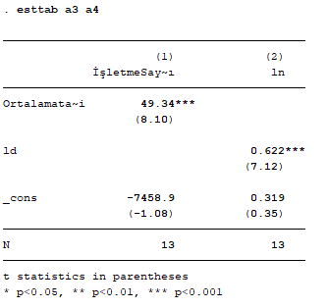
Katsayılar arasında fark olduğu için sapma var.
Her iki durumda da anlamlılık düzeylerinden büyük olduğu için sonuç anlamsız çıkmıştır. Logaritma alınması işe yaramamıştır.
Hipotez ret edilmiştir.
Alternatif hipotez kabul edilmiştir.

